Slide 1
L’enseignement conjoint de technologie en LV1
Séminaire national 16 mai 2012
Lycée Raspail Paris

Slide 2
La démarche pédagogique
L’enseignement conjoint de technologie en langue vivante 1 est une innovation majeure pour l’enseignement des langues vivantes et l’enseignement de la technologie.
Cet enseignement est construit en recherchant les meilleures synergies possibles entre le programme de technologie dans ses différentes composantes (l’enseignement transversal et ses prolongements dans les enseignements de spécialité) et le programme de langues vivantes qui propose une approche humaniste des enjeux liés aux sciences et aux technologies au travers de l'entrée culturelle spécifique "Sciences, techniques et civilisations".

Slide 3
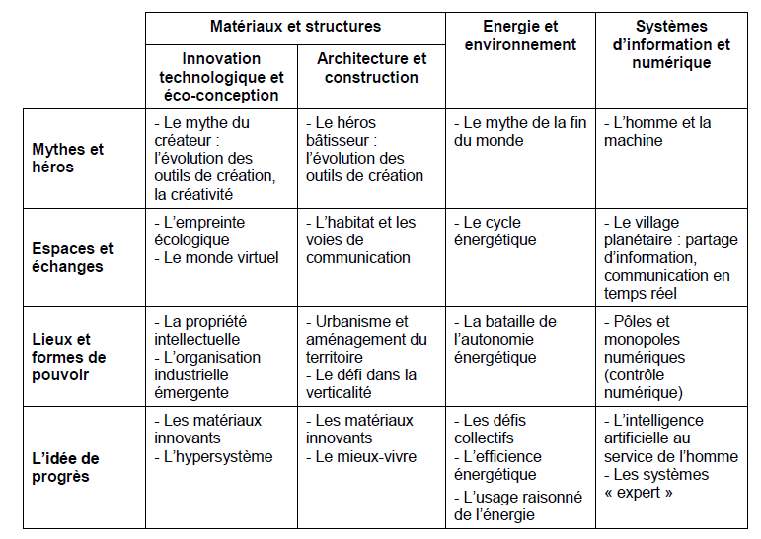
La démarche pédagogique

Slide 4
La démarche pédagogique
L’enseignement conjoint doit construire sa légitimité en s’inscrivant dans les progressions pédagogiques respectives des enseignants de technologie et de langues vivantes 1.
Il parait judicieux que les apports pour les élèves de cet enseignement prennent appui sur l’enseignement transversal de technologie en classe de première, le programme de cet enseignement permettant d’aborder des thématiques ambitieuses et originales sur les plans technique, linguistique et culturel.
Ces apports seront ensuite confortés et investis dans les activités de projet menés en terminale dans les différents enseignements de spécialité au cours de moments d’échanges et de restitution communs à ceux-ci (lancement des projets, revues de projets locales,…)

Slide 5
La démarche pédagogique
Ce nouvel espace que constitue l'enseignement conjoint offre une plus-value à même hauteur pour les deux disciplines :
- donner du sens à l'étude et à la pratique d'une langue vivante
- renforcer l'enseignement de la discipline technologique et
L'entrée par la discipline technologique est, à ce titre, source d'enrichissement et de motivation. D'autre part, la médiation d'une langue étrangère nécessite de fait des temps incontournables de verbalisation et d'échanges dans le cadre de situations de communication concrètes.

Slide 6
La démarche pédagogique
Pour que cette synergie existe, la présence des deux enseignants est essentielle.
En effet, la présence concomitante des deux enseignants facilite l'articulation entre l'ETLV et l'enseignement de technologie, entre l'ETLV et l'enseignement de langue vivante.
Quelques écueils à éviter :
- rôles clivés des enseignants
- l'enseignement de technologie en LV1 ne serait qu'une séance traduite en langue étrangère

Slide 7
La démarche pédagogique
Afin que cette synergie soit opérante, quelques pistes à décliner autour du terme de cohérence :
* Cohérence thématique
* Cohérence pédagogique
* Cohérence organisationnelle

Slide 8
La démarche pédagogique
Cohérence thématique : quels critères de choix des thématiques ?
* dimension culturelle
* dimension technologique
* richesse des études de dossiers ou des activités de projet à mener
* richesse des activités langagières
* actualité sociétale
* environnement documentaire

Slide 9
La démarche pédagogique
Les plus-values observées chez les élèves :
* décloisonnement des enseignements
* perception autre de la discipline langue vivante
* pratique accrue de la langue vivante
* prise de confiance

Slide 10
La démarche pédagogique
Plus-values professionnelles identifiées chez les enseignants :
* relever un défi, faire évoluer son enseignement
* découvrir de nouvelles modalités pédagogiques
* découvrir de nouvelles modalités d'intervention
* utiliser des supports variés
* pratiquer l'oral de manière systématique
* découvrir de nouvelles pratiques pédagogiques
* découvrir de nouvelles activités
* approfondir sa réflexion sur l'évaluation

Slide 11
L’enseignement conjoint et son évaluation (1/4)
Rappel du règlement d’examen
Epreuve orale, évaluée en cours d’année.
Seuls sont pris en compte pour l’examen du baccalauréat, les points supérieurs à la moyenne de 10 sur 20. Ces points sont multipliés par deux.
Objectifs de l’épreuve
L’épreuve porte sur les compétences de communication en langue vivante 1 dans le contexte de la réalisation du projet technologique.
Elle permet d’évaluer les capacités du candidat à présenter en langue vivante 1 différents problèmes techniques auxquels il a été confronté au cours du déroulement du projet et à expliquer en langue vivante 1 les choix effectués. Les problèmes exposés sont choisis par le candidat.
Sont notamment évalués le lexique fonctionnel utilisé ainsi que les compétences sociolinguistiques et pragmatiques mises en œuvre en vue d’une communication efficace.

Slide 12
L’enseignement conjoint et son évaluation (2/4)
Structure de l’épreuve
Cette épreuve se déroule en deux parties. La première prend place au cours de l’une des revues de projet, qui sont prévues par l’épreuve de projet. En revanche, l’organisation de la seconde partie est indépendante de l’épreuve de projet : elle est ponctuelle et se tient au cours du troisième trimestre.
Présentation orale en langue vivante 1 de la conduite de projet
Une fois dans l’année, les compétences de communication du candidat en langue vivante 1 sont évaluées dans le contexte de la conduite de projet. La conduite de projet elle-même fait l’objet de l’épreuve de projet définie par la présente note de service.
Cette partie est notée sur 10 points.
L’évaluation est individuelle.

Slide 13
L’enseignement conjoint et son évaluation (3/4)
Présentation orale en langue vivante 1 du projet
Cette partie est notée sur 10 points.
Elle est organisée par le chef d’établissement au cours du troisième trimestre.
En vue de la présentation orale en langue vivante 1, le candidat élabore un dossier technique numérique, en langue vivante 1. Ce dossier peut prendre différentes formes de présentation et comporte 1 à 5 pages, en fonction de la forme retenue : carte heuristique, diaporama, site internet, etc. Ce dossier est un support de présentation, il n’est pas évalué.
La présentation débute par un exposé du candidat, qui dispose d’une durée maximale de 5 min. Elle est suivie d’un entretien en langue vivante 1 avec les examinateurs. L’ensemble de l’épreuve a une durée de 10 min.

Slide 14
L’enseignement conjoint et son évaluation (4/4)
Notation
Les enseignants de langue vivante 1 et de technologie participant au suivi du projet évaluent le candidat. A cette fin, ils établissent, pour chaque candidat, deux fiches d’évaluation, une pour chaque partie de l’épreuve, selon les modèles publiés par le ministre chargé de l’éducation nationale. Ces fiches d’évaluation ont le statut de copies d’examen.
L’épreuve est notée sur 20 points.
Langue de l’évaluation
Cette épreuve est évaluée dans la langue de l’enseignement de technologie en langue vivante 1 dispensé en classe terminale. En effet, pour cette épreuve, le candidat ne peut pas choisir une autre langue au moment de l’inscription à l’examen, contrairement à ce qu’il peut faire pour les épreuves de langue vivante. Un candidat qui le souhaite peut donc subir les épreuves de langue vivante 1 et de technologie en langue vivante 1 dans deux langues distinctes.

Slide 15

Bonne réflexion et bon travail d’équipe

